Slide 1
Søkertall, opptak 2019
Anne-Lise og Hilde Omberg

Slide 2
Hovedpunkter
Nedgang i absolutte søkertall nasjonalt
Nedgang i absolutte søkertall på UiO
Alle universiteter har nedgang i søkere per studieplass
UiOs nye studieprogrammer gjør det godt
Hentet fra presentasjon til Morten Aase Løver, LOS/AF/SKS
Notes:
UiO har større prosentvis nedgang enn andre universitet
Er skolekullet lavere? Hvor mange 19-åringer i år kontra i fjor? (Dette vet vi ikke enda, men det er generelt 0,23% nedgang i 19-åringer som søker).

Slide 3
NTNU har flest søkertall og UiO nest flest
138719 søkte grunnutdanning gjennom SO, en nedgang på 2,31% siden 2018
18.164 av disse til UiO, en nedgang på 5,27%
Hentet fra presentasjon til Morten Aase Løver, LOS/AF/SKS

Slide 4
På førstevalgssøkere per studieplass er det OsloMet som har flest. UiO fortsatt på nummer to
«Antall søkere per studieplass gir en indikasjon på institusjonens og fagområdets mulighet til å fylle tilbudte studieplasser.» (KDs tilstandsrapport 2016)
Førstevalgssøkere per studieplass er målet på et studiested-/programs attraktivitet.
Hentet fra presentasjon til Morten Aase Løver, LOS/AF/SKS

Slide 5
Fra 6,4 søkere per studieplass på JF til 1,0 søker per studieplass på TF
JF
MED
OD
SV
HF
MN
UV
TF
Hentet fra presentasjon til Morten Aase Løver, LOS/AF/SKS

Slide 6
Søkertall MN
 |  | Planlagte studieplasser | Planlagte studie-plasser (- hon. HF) | Tot. søknader | Tot. søknader | Søknader førstevalg | Søknader førstevalg | Førstevalg pr plasser | Førstevalg pr plasser
PROGRAMNAVN | Kode | 2018 | 2019 | 2018 | 2019 | 2018 | 2019 | 2018 | 2019
Informatikk | ÅRS |  | 50 |  | 1 399 |  | 372 |  | 7,4
Honours-programmet, studieretning realfag | BAC |  | 10 |  | 284 |  | 73 |  | 7,3
Informatikk: digital økonomi og ledelse | BAC | 52 | 57 | 1 479 | 1 308 | 329 | 281 | 6,3 | 4,9
Informatikk: design, bruk og interaksjon | BAC | 125 | 125 | 2 070 | 1 792 | 400 | 329 | 3,2 | 2,6
Farmasi | MAS | 68 | 68 | 970 | 1 015 | 205 | 178 | 3 | 2,6
Informatikk: robotikk og intelligente systemer | BAC | 71 | 71 | 1 270 | 994 | 207 | 122 | 2,9 | 1,7
Informatikk: språkteknologi | BAC | 60 | 60 | 1 020 | 887 | 142 | 114 | 2,4 | 1,9
Informatikk: programmering og systemarkitektur | BAC | 222 | 231 | 2 277 | 1 847 | 543 | 423 | 2,4 | 1,8
Fysikk og astronomi | BAC | 90 | 90 | 927 | 861 | 182 | 160 | 2 | 1,8
Matematikk med informatikk | BAC | 80 | 80 | 740 | 679 | 156 | 145 | 2 | 1,8
Matematikk og økonomi | BAC | 40 | 40 | 563 | 512 | 72 | 73 | 1,8 | 1,8
Elektronikk, informatikk og teknologi | BAC | 40 | 40 | 743 | 620 | 65 | 55 | 1,6 | 1,4
Realfag | ÅRS | 150 | 100 | 828 | 681 | 192 | 137 | 1,3 | 1,4
Biovitenskap | BAC | 160 | 155 | 1 302 | 828 | 254 | 153 | 1,6 | 1
Kjemi og biokjemi | BAC | 44 | 44 | 613 | 544 | 52 | 44 | 1,2 | 1
Geofysikk og klima | BAC | 40 | 38 | 342 | 344 | 36 | 40 | 0,9 | 1,1
Materialvitenskap for energi- og nanoteknologi | BAC | 45 | 45 | 494 | 419 | 47 | 39 | 1 | 0,9
Geologi og geografi | BAC | 40 | 37 | 304 | 252 | 34 | 36 | 0,9 | 1
 |  | 1327 | 1341 | 6524 | 7905 | 2916 | 2774 | 2,20 | 2,07
Lektor, 8.-13. trinn, realfag | MAS | 70 | 70 | 744 | 735 | 102 | 118 | 1,5 | 1,7

Slide 7
Førstevalg pr. plasser på MN

Slide 8
Verdt å merke seg nasjonalt Førstevalgssøkere på bachelor
Biovitenskap merker innføringen av R2-krav: Nedgang fra 1,6 til 1 søker per studieplass.
For biologistudier ved NMBU har antall førstevalgssøkere økt med 11,8 % fra i fjor.
På Nord universitet har biologi økt søkermengden med 44,4 % (fra 18 til 26 søkere)
På UiS går biologisk kjemi frem med 19,4% (fra 67 til 80 søkere)
NTNUs realfags- og kjemistudier har også en oppgang i antall førstegangssøkere
Siv.ing.-studiet energi og miljø har økt med 14,35%
Ingeniør-studiet i fornybar energi økt med 23,3%
Lærerutdanningen gått ned med 16,2 % (fra 206 til 173 søkere)
Geologi øker med 22,22% (fra 72 til 88 søkere)
Tall fra Universitetet i Bergen
Årsenhet i informatikk på MN ser ut til å «hente» søkere fra årsenhet i informasjonsvitenskap ved UiB som har nedgang på 22,48%.
Geovitenskap, retning geofysikk gjør det veldig bra (+40%). (NB: Bachelor i Geografi ved Nord har gått ned 45,83 %, fra 24 til 13 søkere). Vi vil se nærmere på hvorfor UiB gjør det så bra. Kan ha sammenheng med geofysikk sin tilknytning til Nansen-senteret.
NB. Se detaljerte utskrifter fra SO bakerst i presentasjonen.
Opptakskrav biologi, NMBU:
Realfagskrav: R1/(S1+S2) + Matematikk (R1+R2)/Fysikk (1+2)/ Kjemi (1+2)/ Biologi (1+2)/ Informasjonsteknologi (1+2)/ Geofag (1+2)/ Teknologi og forskningslære (1+2)

Slide 9
UiOs nye studieprogrammer gjør det bedre enn nye programmer nasjonalt
Hentet fra presentasjon til Morten Aase Løver, LOS/AF/SKS

Slide 10
Honours-programmet Hva kan vi lære? Hvordan kan vi jobbe med målrettet markedsføring på andre studieprogram?
Målrettet markedsføring ga resultater
Tydelig målgruppe
Hovedmålgruppe: Særskilt dyktige videregående elever (og potensielle utenlandsstudenter) og særlig idealistisk motiverte studenter
Sekundær målgruppe: Særskilt dyktige studenter som har begynt på et annet lærersted eller utdanning, men ønsker en annen vei. Og foreldre som vurderer utenlandske institusjoner som bra alternativ
Grafisk profil
Samfunnsaktuelt tema å trekke frem: Kunstig intelligens
Egen kommunikasjonsplan
Nå gjenstår:
Oppfølging i studiestart. Hvor fikk de informasjon om Honours? Hvilken kanal? (Spørreskjema)
Hente ut rapport: Hvilke skoler kommer søkerne fra? Er det sammenheng mellom skolebesøkene og studentene som begynner?
Notes:
Vi hadde et mål om presseoppslag: Fikk allerede i desember i gang en debatt. Kronikk fra både Solveig og daværende studiedekan på HF

Slide 11
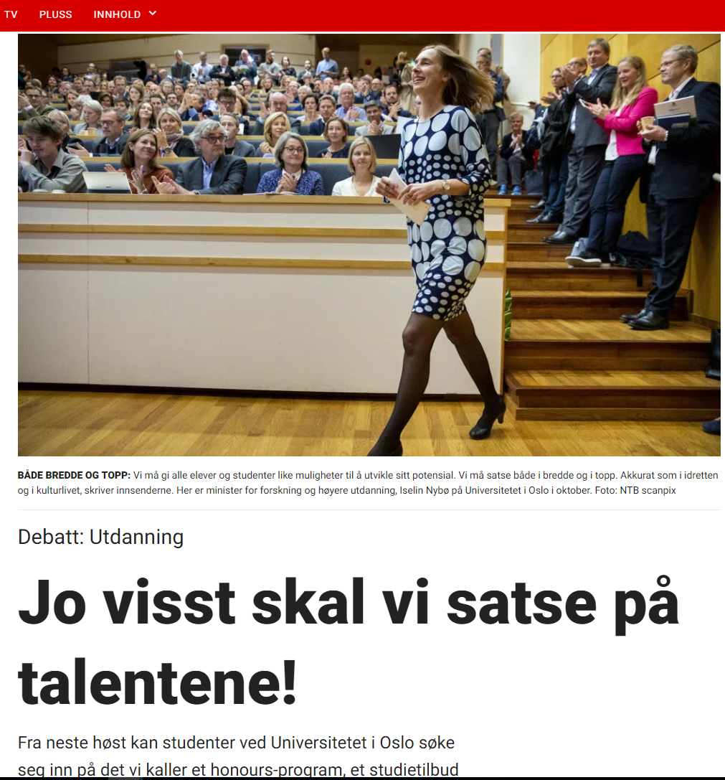
Markedsføringstiltak Honours
Eksempler på PR
Tiltak mot VGS og rådgivere
Skolenytt, skolebesøk
Rådgiverdagen
Åpen dag (egen rollup, egen forelesning)
Studiekatalog for MN
Skolebesøk (presentasjoner skolebesøk på UiO )
Helhetlig grafisk uttrykk med bildemateriell
Høy kvalitet, gjenkjennbart, eget «stempel», ikoner, bilder, profesjonell presentasjon og gode nettsider. Egen profil mot sin egen spesifikke målgruppe.
Gjennomarbeidede nettsider
Grafisk materiell
Rollups: Åpen dag, HF og MN
Brosjyre til skolebesøk (MN har Honours i studiekatalogen, men HF skal dele ut på skolebesøk)
PR
Aktuelt-sak om Honours-programmet, kronikk, debattinnlegg etc.
Pressedekning av Honours-seminar
Filmproduksjon og annonsering
Ikke budsjett til dette. Laget egenproduserte filmer.
En grafikk-snutt og to ulike filmer om kunstig intelligens som gikk på tema og interesse.
Målrettet annonsering mot skoler på Facebook og interesse + bred annonsering
«Jovisst skal vi satse på talentene» av Kristin Vinje og Ella Idsøe
https://titan.uio.no/node/3152

Slide 12
Målrettet markedsføring
Vi kan jobbe mer målrettet i markedsføringen vår!
Vi bør vite «alt» om søkerne våre:
Hvor i Norge kommer de fra? Hvilke skoler?
Hvor gamle er de? (Hva fungerer i denne målgruppen)
Hva er søkerne våre opptatt av?
Bruke Tableu for å finne svar! Er det behov for spesifikke rapporter?
Nettsider: Sørge for at vi snakker til målgruppen UiO.no var den viktigste informasjonskilden for halvparten da de bestemte seg for hva de ville studere. (Kilde: UiOs søkerundersøkelse 2018)
Når vi frem til 19-åringer med innholdet på nett? Oppfatter de det slik vi ønsker?
Vet vi hva de synes om innholdet nå? (Hvis ikke: Ta en enkel brukertest)
Er det noe de ikke får svar på eller som er uklart?
UiOs søkerundersøkelse 2018 viser:
Faglige elementer er viktigst for valg av studieprogram.
Personlig interesse for fagområdet er den viktigste grunnen til valg av studieprogram.
Etterfulgt av den faglige kvaliteten på studieprogrammet og gode jobbmuligheter.

Slide 13
Søkerne til UiO kommer fra hele landet, men flest fra Oslo og Østlandet
Hentet fra presentasjon til Morten Aase Løver, LOS/AF/SKS

Slide 14
NTNU rekrutterer også fra våre områder, men aller mest Trøndelag
Hentet fra presentasjon til Morten Aase Løver, LOS/AF/SKS
Notes:
Hva gjør NTNU som lykkes på Geofag?

Slide 15
Store ulikheter i andelen av unge søkere (under 23 år) mellom fakultetene
MED
OD
SV
JF
UV
MN
HF
TF
Hentet fra presentasjon til Morten Aase Løver, LOS/AF/SKS

Slide 16
Hjemfylke henger tett sammen med valg av studiested
Hentet fra presentasjon til Morten Aase Løver, LOS/AF/SKS

Slide 17
Hjemfylke henger tett sammen med valg av studiested
Hentet fra presentasjon til Morten Aase Løver, LOS/AF/SKS

Slide 18
Hjemfylke henger tett sammen med valg av studiested
Hentet fra presentasjon til Morten Aase Løver, LOS/AF/SKS

Slide 19
Hjemfylke henger tett sammen med valg av studiested
Hentet fra presentasjon til Morten Aase Løver, LOS/AF/SKS

Slide 20
Hjemfylke henger tett sammen med valg av studiested
Hentet fra presentasjon til Morten Aase Løver, LOS/AF/SKS

Slide 21
Hjemfylke henger tett sammen med valg av studiested
Hentet fra presentasjon til Morten Aase Løver, LOS/AF/SKS

Slide 22
Hjemfylke henger tett sammen med valg av studiested

Slide 23
UiO får størst andel av søkerne i Oslo, færrest i Hordaland
Oslo > Østlandet > Sørlandet > Vestlandet > Trøndelag > Nord-Norge > Hordaland
Hentet fra presentasjon til Morten Aase Løver, LOS/AF/SKS

Slide 24
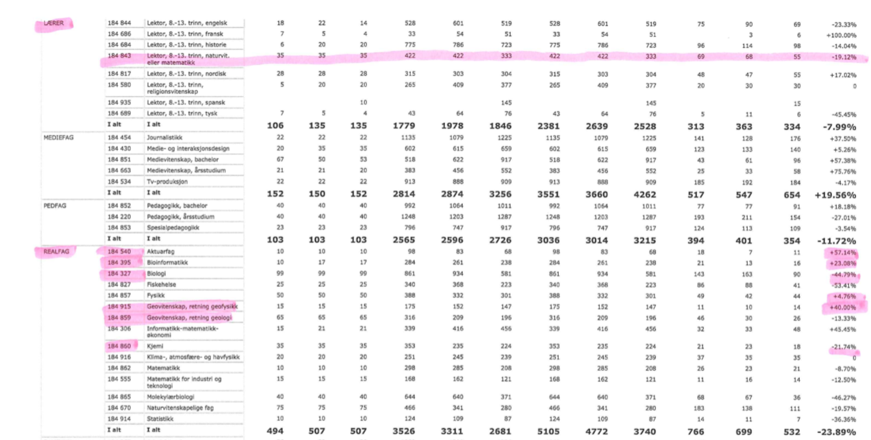
Tall fra UiB
Årsenhet i informatikk på MN ser ut til å «hente» søkere fra årsenhet i informasjonsvitenskap ved UiB (nedgang på 22,48%)
Geovitenskap, retning geofysikk gjør det veldig bra (+40%). Vi vil se nærmere på hvorfor.

Slide 25
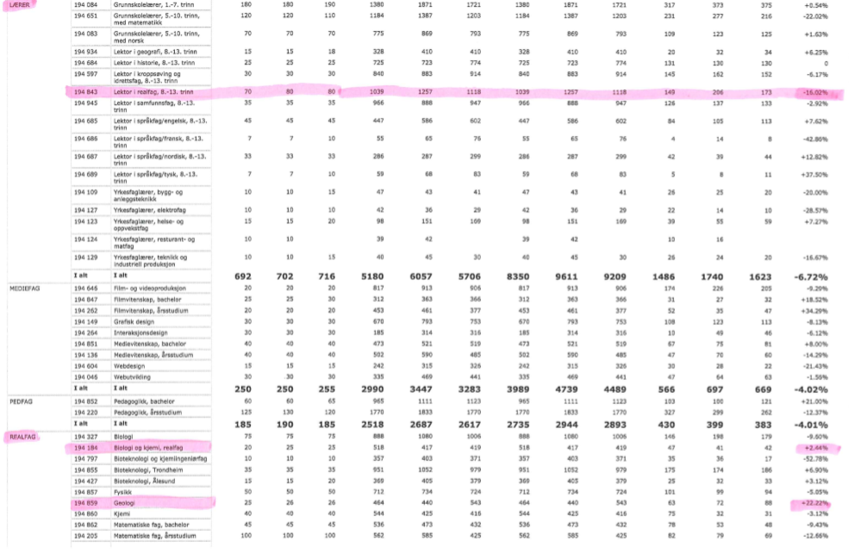
NTNU

Slide 26
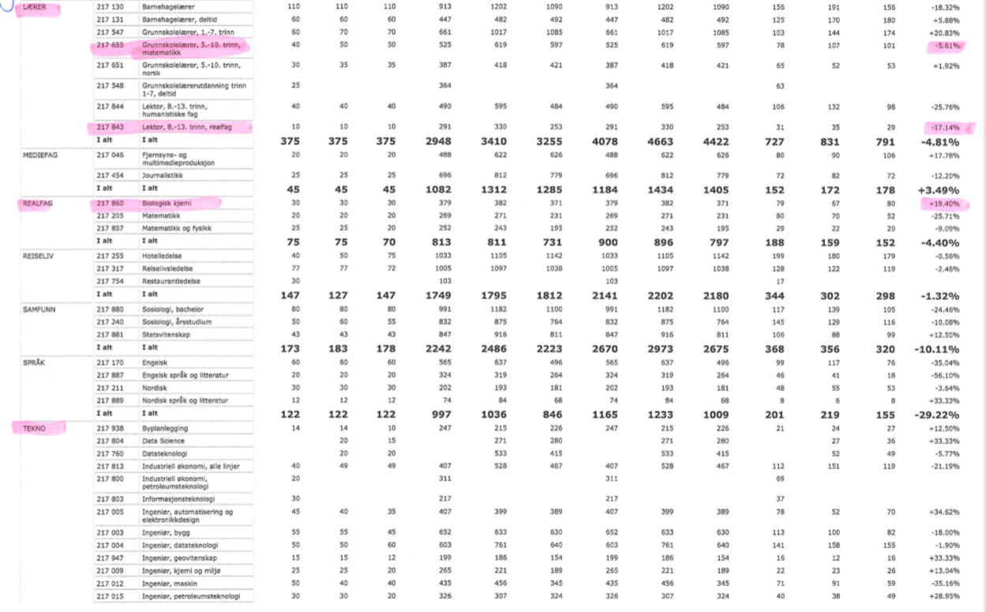
Universitetet i Stavanger

Slide 27
